Slide 1
Reparationshindringer
Limninger, plasttappe, specialværktøj, partspairing, lovgivning

Slide 2
Limning
Billig metode til samling.
Men absolut håbløs når det gælder reparation

Slide 3
Plasttappe
Billig til samling
Og går som regel i stykker når man skiller noget ad

Slide 4
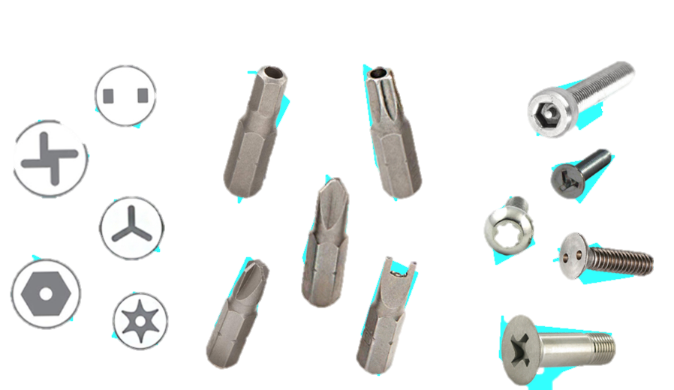
Specialværktøj
Jeg har et bitsæt med 135 forskellige bits. Og det er ikke nok.
Og ekstra lange skruetrækkere på 35 cm.
Producenterne kalder det ”for sikkerhedens skyld”.

Slide 5
Parts pairing
Det seneste påfund. Fingeraftrykslæseren i din iPhone er kodet til netop dit telefon-motherboard – og det er en ny ikke. Og det samme gælder andre væsentlige komponenter, fx kameraet.
Skulle glasset på din telefon gå i stykker –det er bare ærgerligt at fingeraftrykslæseren er limet fast på glasset.
John Deere bruger noget tilsvarende til at sikre sig at deres landbrugsmaskiner kun repareres af deres egne autoriserede reparatører. Og tilsvarende tendenser findes indenfor autoværksteder.

Slide 6
Lovgivning
Der er ikke meget lovgivning, der beskytter forbrugeren mod at blive stavnsbundet til en bestemt producent. Bemærk også hvordan software i stigende krad bliver abonnementer i stedet for anskaffelser.
I USA bruger nogle producenter copyright bestemmelser til at forhindre reparationer: Fiksede du den så den nu virker? Så har du jo ændret på den og det er imod vores copyright.
Right to repair: You have paid it – you own it.
EU parlament kontra EU kommission
Home - Right to Repair Europe

Slide 7
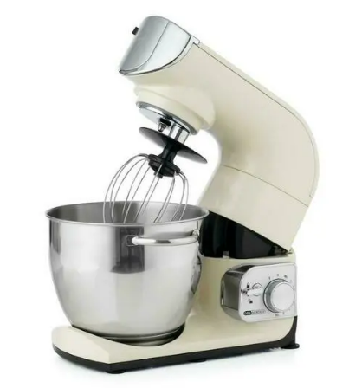
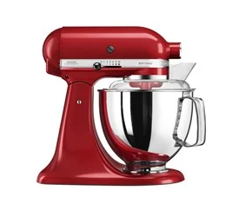
Modtræk
Politisk påvirkning
Producentpåvirkning gennem forbrugerrådgivning
Viden og videndeling
Hâws: Kan ikke skille den ad
OBH Nordica: Kan vi komme lidt ind i
- men ikke gearkassen
Kitchenaid: Kan skilles ad og
gearhjul købes som reservedel

Slide 8
Spørgsmål
?
?
?

